Slide 1

স্বাগতম

Slide 2
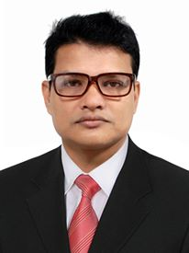

পরিচিতি
মোঃ কবির উদ্দিন
সহকারী শিক্ষক
মানিকগঞ্জ সরঃ প্রাঃ বিঃ
কানাইঘাট,সিলেট
মোবাইল-০১৭২৭৬২৫২৬০
শ্রেণিঃ চতুর্থ
বিষয়ঃ বাংলা
পাঠ-০২ ( পালকির গান )

Slide 3
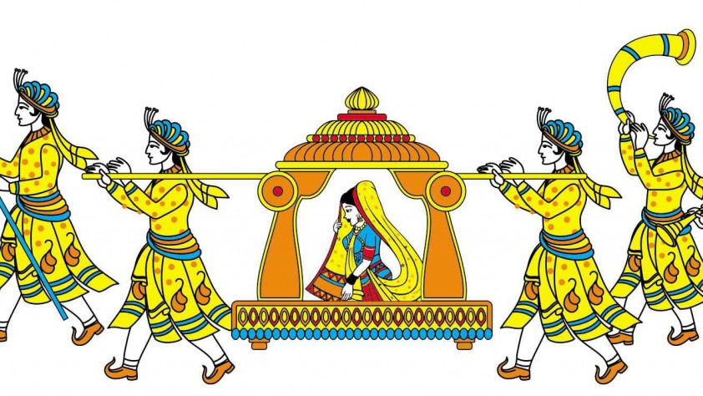
ছবিতে আমরা কি দেখতে পাই?

Slide 4
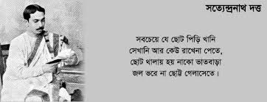
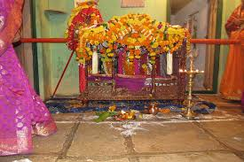
পা
ঠে
র
শি
রো
না
ম
পালকির গান
সত্যেন্দ্রনাথ দত্ত
পাঠ্যাংশঃ কবিতা ও কবির নাম সহ পালকির গান কবিতার প্রথম থেকে ................হনহনিয়ে ।

Slide 5
শিখনফল
শোনা
২.১.৩ – কবিতা শুনে মূল বিষয় বুঝতে পারবে।
বলা
২.১.২ – পাঠ্য কবিতা সঠিক ছন্দে আবৃত্তি করতে পারবে।
পড়া
২.১.২ - ছন্দ ঠিক রেখে প্রমিত উচ্চারণে ও স্বাভাবিক গতিতে কবিতা পড়তে পারবে।
লেখা
২.১.২ – কবিতাটি লিখতে পারবে।

Slide 6


কবি পরিচিতি
কলকাতা কাছে নিমতা গ্রামে ১৮৮২ খ্রিষ্টাব্দের ১১ ই ফ্রেরুয়ারি কবি সত্যেন্দ্রনাথ দত্ত জন্ম গ্রহন করেন । তার কবিতার ছন্দের দোলা ও শব্দের ঝংকার খুব ভালো লাগে ।তাঁকে “ছন্দের যাদুকর “বলা হয়।তার বিখ্যাত গ্রন্থগুলোর মধ্যে “কুহু ওকেকা“অভ্রআবীর“হসন্তিকা“উল্লেখযোগ্য।
পালকির গান কবিতাটি কুহু ওকেকা কাব্যগন্থ থেকে নেওয়া হয়েছে ।
মাত্র চল্লিশ বছর বয়সে ১৯২২ খ্রিষ্টাব্দে ২৫ এ ফেব্রুয়ারি কবি মৃত্যুবরণ করেন ।

Slide 7
পাঠ উপস্থাপন
যুক্তবর্ণ
সত্যেন্দ্রনাথ ন্দ্র = ন + দ্ + র্ -চন্দ্র
দত্ত ত্ত =ত + ত -মত্ত
স্তব্ধ স্ত = স্ + ত -সস্তা
ব্ধ = ব্+ধ - বব্ধ
যাচ্ছে চ্ছ= চ্ + ছ - খাচ্ছে
রৌদ্রে দ্র = দ্ + র - নিদ্রা

Slide 8
চল আমরা সবাই মিলে
ভিডিওর সাথে আবৃত্তি করি।

Slide 9
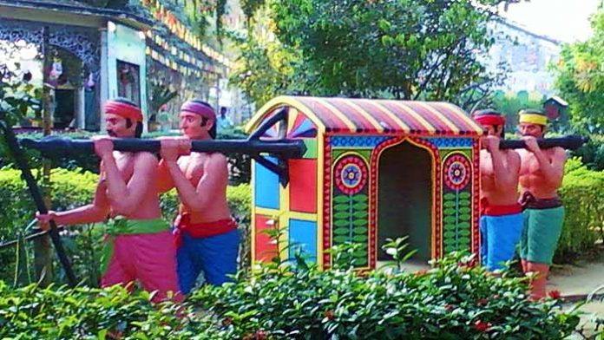
পালকি চলে!
পালকি চলে!

Slide 10


গগন তলে
আগুন জ্বলে

Slide 11
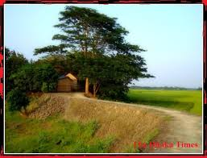
স্ত্বব্ধ গায়ে

Slide 12
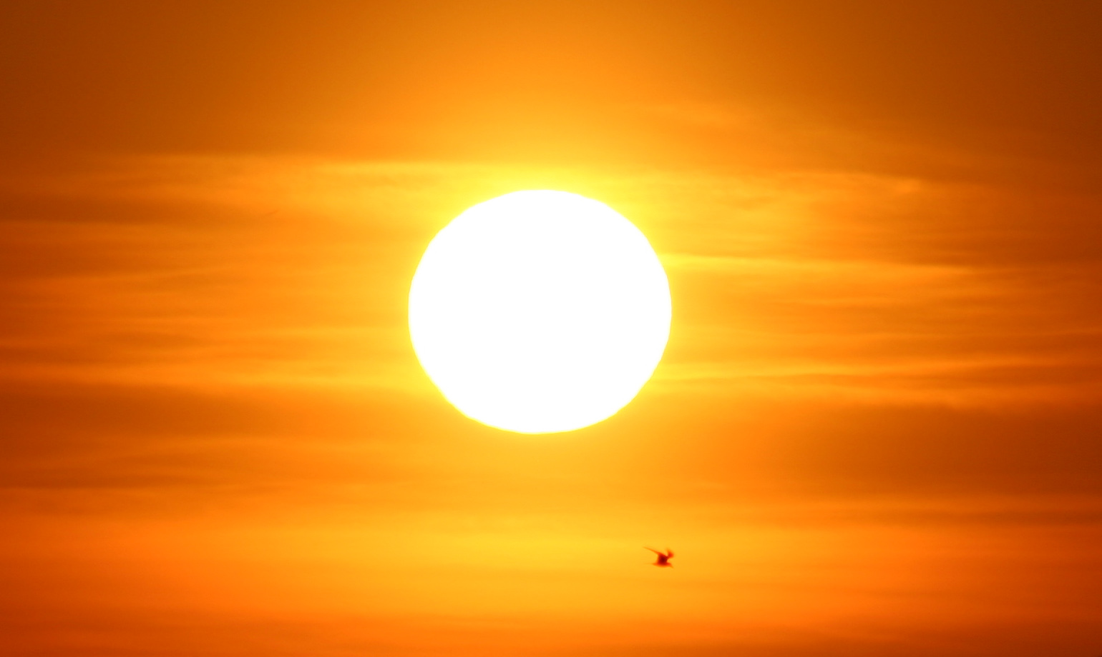
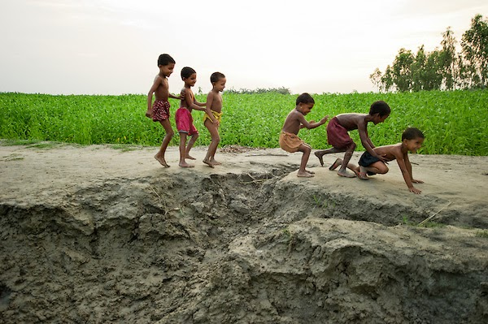
আদুল গায়ে
যাচ্ছে কারা
রৌদ্রে সারা!

Slide 13
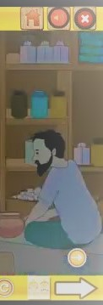
ময়রা মুদি
চক্ষু মুদি
পাটায় বসে
ঢুলছে কষে।

Slide 14
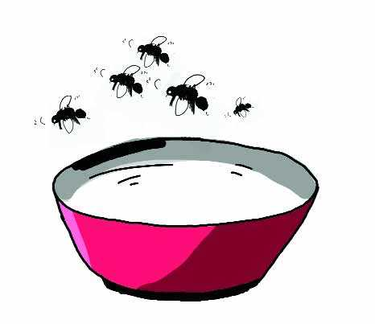
দুধের চাছি
শুষছে মাছি,-
উড়ছে কতক
ভনভনিয়ে।

Slide 15
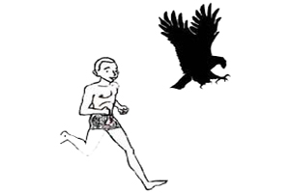
আসছে কারা
হনহনিয়ে?

Slide 16

দলের কাজ
সবুজ,লাল ও হলুদ দল
আমরা এখন ৩টি দলে বিভক্ত
হয়ে বই দেখে ছড়াটি বারবার পড়ি।

Slide 17
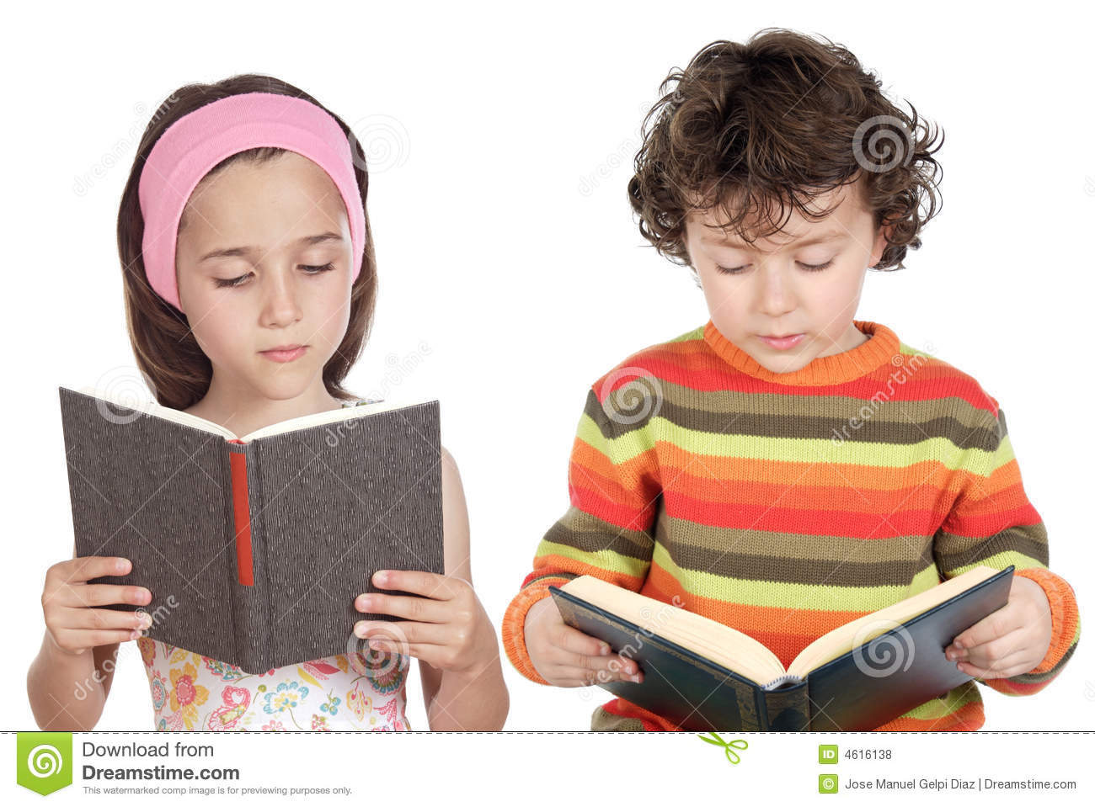
মূল্যায়ন
ছড়াটির আজকে
য্তটুকু শেখা হল তা আবৃত্তি কর।

Slide 18
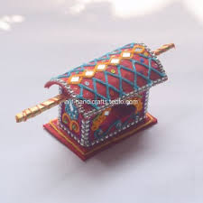
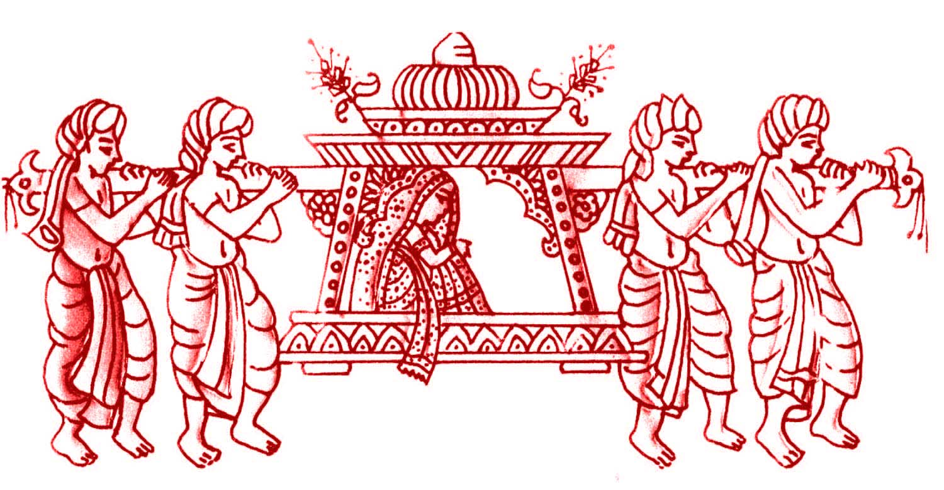
ধন্যবাদ

